Slide 1
Творческий проект по литературе и истории «Куклы –обереги»
Подготовили учащиеся 6 класса
МБОУ «Ниновская ООШ»

Slide 2
Актуальность проекта: На уроках истории мы узнали о быте и жизни русского народа в древности, их занятиях, а на уроке литературы - с календарно – обрядовым фольклором. Педагоги рассказали нам о традициях русских людей, связанных с календарем, временами года. Особенно нам понравился рассказ о том, что славяне после сбора урожая, хранили зерно в куклах Зерновушках. Нас это заинтересовало. Мы задали себе вопрос: «А были ли еще куклы, помогающие крестьянам в жизни?» Стали искать ответ

Slide 3
Гипотеза
Может ли кукла – оберег соединять в себе: здоровье, трудолюбие, добро, достаток, семейное благополучие и счастье, чтобы оберегать наш дом и семью от невзгод?

Slide 4
Цель проекта
Пробуждение интереса к русской культуре и традиционной народной кукле.
Задачи
1. Познакомиться с историей возникновения русских тряпичных кукол-оберегов, их многообразием.
2. Обучиться технике изготовления традиционной куклы и изготовить её с наделением своих качеств.

Slide 5
Основополагающий вопрос: Может ли кукла быть оберегом? Проблемные вопросы: -какие материалы используют для изготовления кукол-оберегов ? -для чего нужен оберег? -почему кукла-оберег "безликая"? Учебные вопросы: -что такое оберег? -может ли кукла быть оберегом? -как ее надо сделать, чтобы она стала оберегом? -есть ли у кого в семье куколка-оберег? -что нельзя использовать при изготовлении куклы-оберега? -какую ткань мы использовали для изготовления куклы-оберега

Slide 6
Планируемые результаты проекта
- создание выставки кукол, сделанных своими руками, в школьном учреждении
составление альбома «История куклы»
презентация проекта для учащихся и педагогов

Slide 7
Этапы реализации проекта: 1. Изучение истории возникновения народной куклы. 2. Изучение видов кукол – оберегов. 3. Изучение технологии изготовления кукол. 4. Изготовление кукол. 6. Презентация проекта.

Slide 8
Историческая справка С давних времен тряпичная кукла была традиционной игрушкой русского народа. Игра в куклы поощрялась взрослыми, т.к. играя в них, ребенок учился вести хозяйство, обретал образ семьи. Кукла была символом продолжения рода, залогом семейного счастья, кукла охраняла детский сон и оберегала ребёнка от злых сил. Она сопровождала человека с рождения до смерти и была непременным атрибутом любых праздников. Сейчас известно 90 видов кукол. Условно кукол можно разделить на игровые, обрядовые куклы и куклы-обереги, для помощи человеку во всех делах

Slide 9
Оберег - амулет или волшебное заклинание, спасающее человека от различных опасностей. Куклы – обереги делали наши предки не для продажи, а как ритуальные и обрядовые символы. Люди верили, что куклы способны защитить от беды и болезни, привлечь в дом счастье и богатство. Изготавливали куколок только женщины. Создавались куклы неспешно и с большой любовью.

Slide 10
Материалы использовались природные: дерево, солома, кости, глина, веточки, нитки. При изготовлении кукол мастерицы формулировали желания, напевали, читали молитвы. У кукол- оберегов есть еще одна особенность – отсутствие лица. Когда мы делали кукол, то не пользовались иглой и ножницами, лоскуты, из которых они состоят, соединяли между собой с помощью узелков и нитей. И самое главное делали куклу с добрыми намерениями и в хорошем настроении.

Slide 11
Назначение кукол .
Куклы - обереги
для дома
для жениха и невесты
для матери и ребенка.

Slide 12
Куклы для дома: кукла на метелочке, кубышка – травница, зерновушка (крупеничка), Вепская кукла, кукла – скрутка, Валдайский колокольчик, на выхвалку, вербница, десятиручка, Подорожница, куклы – лихоманки, Желанница, Праскева, Крестец, Божье Око, Берегиня

Slide 13
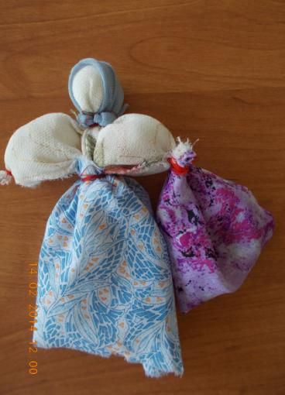
Кукла Подорожница
Оберег для путников. Делались они маленькими, чтобы в кармане и в ладошке умещались, и снабжались узелком в дорогу. В старину туда клали горстку золы из домашнего очага или маленький сухарик

Slide 14
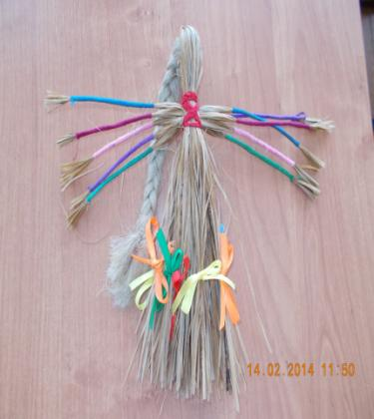
Кукла - десятиручка
Десятиручка – лучшая помощница в домашних делах. Эту куклу дарили девушкам, которые готовили себе приданое или молодой хозяйке, чтоб спорой была, во всём управлялась, чтоб все дела ладились. Десять рук этой куклы как раз и позволяют ей всё успеть!

Slide 15
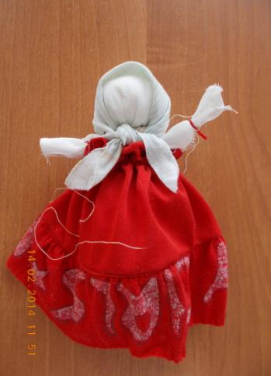
Кукла Крупеничка - Зерновушка
Куклы Крупенички считаются оберегом на достаток и сытость.

Slide 16
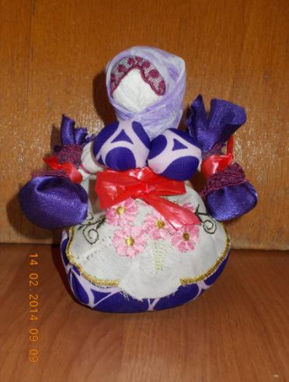
Куколка Кубышка-травница
Эту куколку наполняли ароматными лечебными травами. Кубышка-Травница заботится о том, чтобы в дом не проникали никакие болезни.

Slide 17
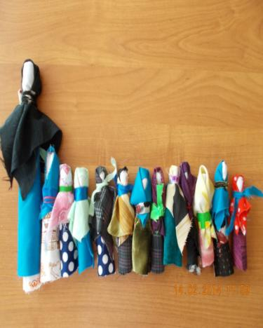
Куклы – лихоманки
12 фигурок, подвешенных на красной нитке над печкой, должны были отпугивать приносящих болезни демонов-трясовиц. Их звали:
Трясся, Огнея, Ледея, Гнетея, Грудица, Глухея, Ломея, Пухнея, Желтея, Коркуша, Глядея, Невея
Повелевает сестрами- старшая сестра по имени Кумоха – демоница весенней простуды

Slide 18
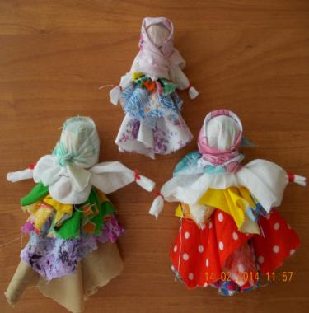
Кукла-колокольчик
Эта задорная кукла – оберег добрых вестей, радости и хорошего настроения.

Slide 19
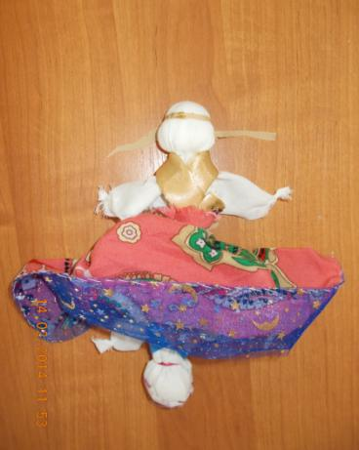
День и Ночь
Кукла-оберег жилища. Она символизировала сутки. Утром обращались к светлой стороне с пожеланиями, просьбами, чтобы день был удачный в делах. Вечером перед сном обращались к темной стороне – чтобы ночь прошла спокойно.

Slide 20
Куклы-обереги для матери и ребенка рождественский ангел, зайчик на пальчик, кувадка, пеленашка, девка – баба, Бессонница, Толстушка-Костромушка, куватка, берегиня, кукла на ложке, кормилица, кукленок –перевертыш, отдарок за подарок, неваляшка ( с травой), детская утешница (с конфетами),кукла от коликов.

Slide 21
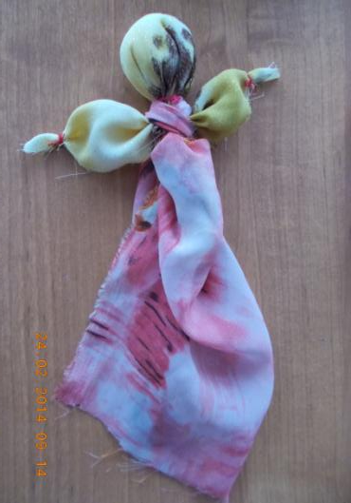
Кукла Бессонница
Это магическая колыбельная кукла. Когда без видимой причины начинал плакать младенец, мать быстро сворачивала из 2 лоскутков ткани куклу-оберег и клала ее в колыбель, приговаривая:
Сонница-бессоница,
Не играй моим дитятком,
А играй этой куколкой.

Slide 22
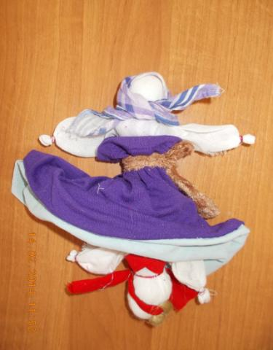
Девка – Баба
Кукла содержит в себе сразу два образа. Она показывает переход женщины из состояния Девки до замужества, в состояние Бабы - после свадьбы.

Slide 23
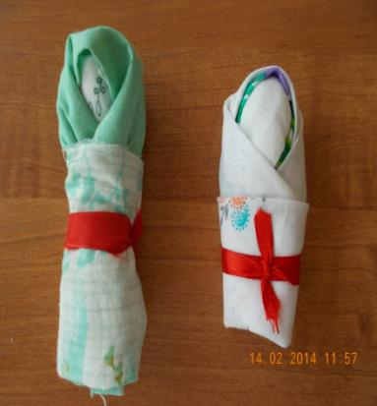
Куколка Пеленашка
Оберегом от сглаза. До рождения ребенка к нему в кроватку подкладывали особую куколку -"Пеленашку", с целью - обмануть злых духов, подложить им куклу вместо ребенка.

Slide 24
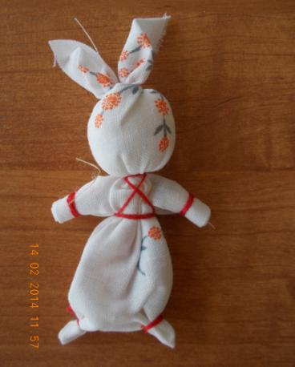
Кукла Зайчик на пальчик
Оберег используется, когда ребёнок уже сам начинает осмысленно говорить. Когда ребёнок остаётся один, чтобы он не боялся или не скучал, ему на пальчик надевают весёлого зайчика.

Slide 25
Куклы-обереги для жениха и невесты мировое дерево , свадебные "неразлучники".

Slide 26
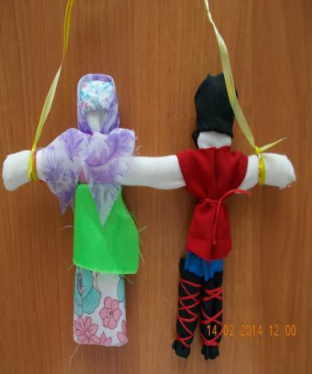
Кукла Неразлучники
Муж и жена - две половинки одного целого, они должны быть неразделимы.
У кукол получается одна общая рука, чтобы муж и жена шли по жизни рука об руку, были вместе в радости и в беде.

Slide 27
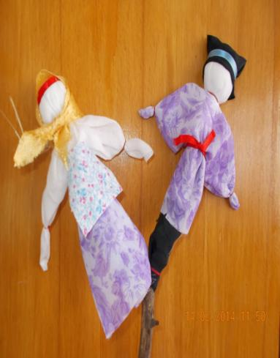
Мировое дерево.
Символ и оберег Семьи, Единство соединившихся Родов, где корни — это Предки, а ветви — новая Семья и её Потомки
Рождение новой семьи уподоблялось рождению Мирового дерева жизни.

Slide 28
Результаты работы над проектом
изучили историю народной куклы и ее виды
изготовили пособие «История куклы»
, освоили технологию выполнения кукол
Результат
оформили выставку кукол
изготовили образцы

